Slide 1






Lịch sử - Lớp 5
ĐƯỜNG TRƯỜNG SƠN

Slide 2



KHỞI ĐỘNG

Slide 3


Câu 1: Nhà máy cơ khí Hà Nội đã có đóng góp gì vào công cuộc xây dựng và bảo vệ đất nước?
Đáp án:
Nhà máy Cơ khí Hà Nội ra đời, góp phần to lớn vào công cuộc xây dựng chủ nghĩa xã hội ở miền Bắc và đấu tranh thống nhất đất nước.

Slide 4
Câu 2: Nhà máy cơ khí Hà Nội được xây dựng vào thời gian nào?
A. Tháng 12 năm 1955
B. Tháng 11 năm 1955
C. Tháng 12 năm 1958
D. Tháng 11 năm 1958

Slide 5


Mục đích mở đường Trường Sơn
MỤC TIÊU BÀI HỌC
Sau bài học, học sinh biết:
Những tấm gương anh hùng trên đường Trường Sơn.
Tầm quan trọng của đường Trường Sơn trong sự nghiệp thống nhất đất nước.

Slide 6



NỘI DUNG BÀI HỌC
1. Mục đích mở đường Trường Sơn
2. Những tấm gương anh hùng trên đường Trường Sơn
3. Tầm quan trọng của đường Trường Sơn trong sự nghiệp thống nhất đất nước

Slide 7

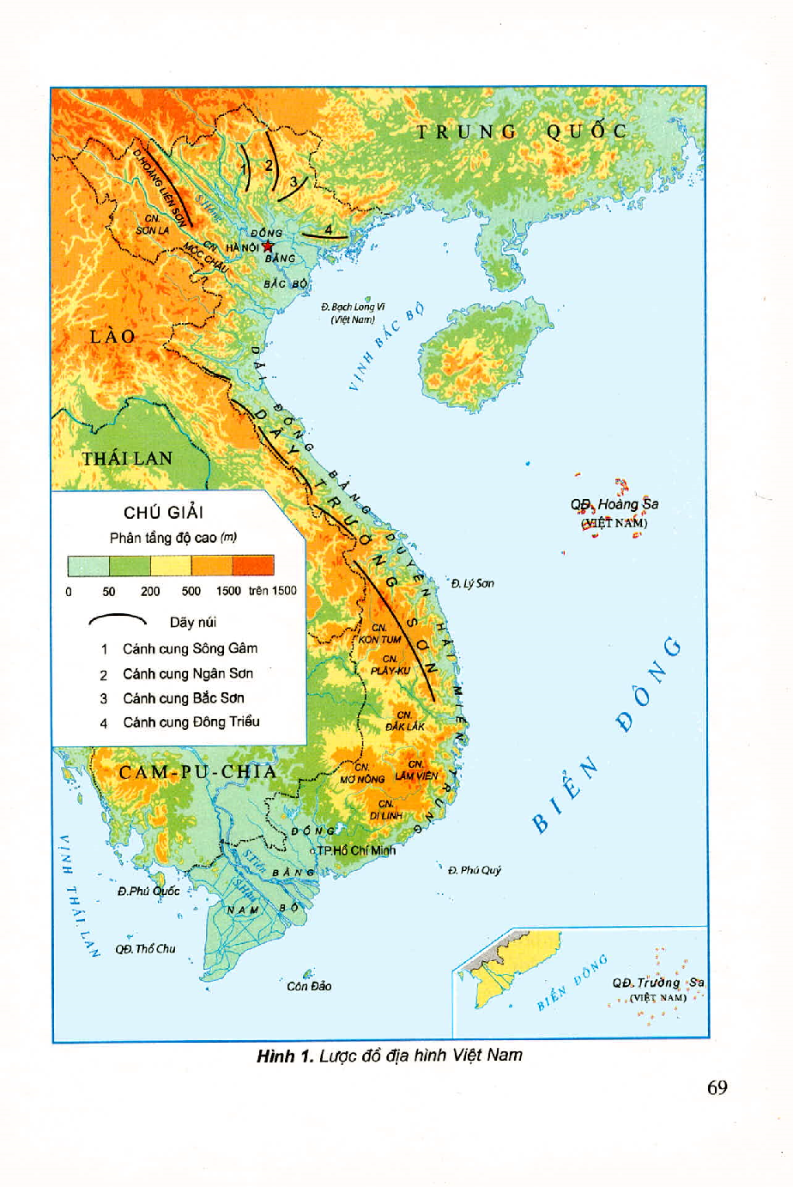
Đường Trường Sơn bắt đầu từ sông Mã – Thanh Hoá qua miền Tây Nghệ An đến miền Đông Nam Bộ, nó tựa như một xương sống nối liền giữa hai miền Bắc và Nam. Là hệ thống những tuyến đường, bao gồm rất nhiều con đường với 5 trục dọc và 21 trục ngang.

Slide 8


Mục đích mở đường Trường Sơn
Các em xem đoạn tư liệu sau và kết hợp đọc thông tin trong SGK trang 47 đoạn “Trong kháng chiến chống Pháp … đường Hồ Chí Minh” và đọc các từ chú thích ở cuối bài để chuẩn bị trả lời các câu hỏi sau nhé.
1/ Đường Trường Sơn ra đời vào thời gian nào?
2/ Đường Trường Sơn có tên gọi là gì?
3/ Ta mở đường Trường Sơn nhằm mục đích gì?
4/ Tại sao ta chọn mở đường qua dãy núi Trường Sơn?
Thời gian: 5 phút

Slide 9

Mời các em xem đoạn tư liệu sau

Slide 10


1/ Đường Trường Sơn ra đời vào thời gian nào?
- Ngày 19-5-1959, Trung ương Đảng quyết định mở đường Trường Sơn.
Đường Hồ Chí Minh
2/ Đường Trường Sơn có tên gọi là gì?
Đường mòn Hồ Chí Minh

